Slide 1
Иерархия установленных правил Hyperledger Fabric
Системный канал
Канал приложения
Списки контроля доступа (ACL) и смарт-контракты

Slide 2
Иерархия установленных правил Hyperledger Fabric
Системный канал
Членство в консорциуме и структура блокчейна
Сети транзакций, бизнес-логика
Транзакции, данные и события
Канал приложения
ACL и смарт-контракты

Slide 3
Иерархия установленных правил Hyperledger Fabric
Системный канал
Чем управляют организации службы упорядочения
Членство в консорциуме и структура блокчейна
 |  |  |  | Сети транзакций, бизнес-логика
Чем
управляют организации консорциума
Канал приложения
ACL и смарт-контракты
Транзакции, данные и события

Slide 4
Иерархия установленных правил Hyperledger Fabric
Системный канал
Чем
управляют организации консорциума
Чем управляют организации службы упорядочения
Структура блокчейна Консенсус Членство в консорциуме Установленные правила членов консорциума («чтение», «запись», «администратор») |  |  |  |  |  | Изменение канала
Консенсус |  |  |  | Членство в канале Правила организации («чтение», «запись», «администратор»)
Смарт-контракты Данные реестра События
Канал приложения
ACL и смарт-контракты

Slide 5
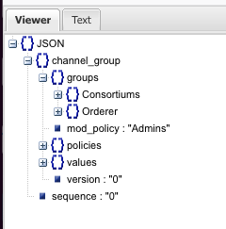
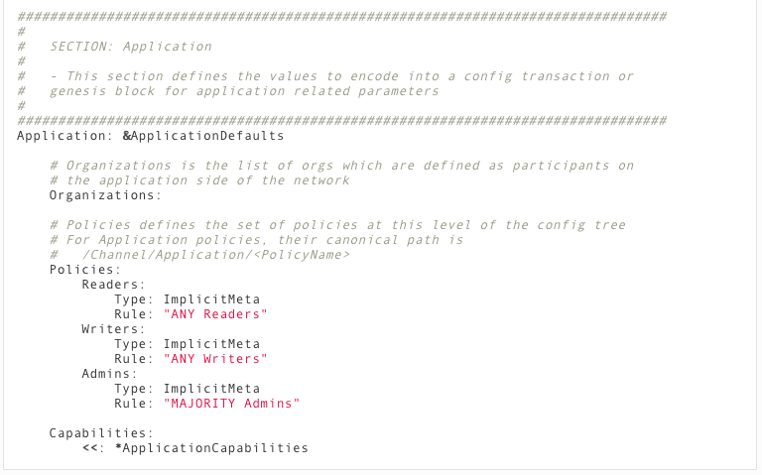

configtx.yaml
инструмент configtxgen
первичный блок genesis.block

Slide 6

Системный канал
Channel/Admins
MAJORITY sub policy: “Admins” Type = 3
Channel/Consortium/Admins
Channel/Orderer/Admins
n=0 (ANY) Type = 1
MAJORITY sub policy: “Admins” Type = 3
Channel/Consortium/SampleConsortium/Org1MSP/Admins
Channel/Consortium/SampleConsortium/Org2MSP/Admins
n=1 Role = “ADMIN” member of Org1MSP Type = 1
n=1 Role = “ADMIN” member of Org2MSP Type = 1
Channel/Orderer/OrdererOrg/Admins
Type 1 = Signature
Type 3 = ImplicitMeta
n=1 Role = “ADMIN” member of OrdererMSP Type =1
Для удовлетворения правила Channel/Admins, каждое правило ниже по иерархии конфигурации должно
также быть удовлетворено.

Slide 7
Канал приложения
Channel/Admins
MAJORITY sub policy: “Admins” Type =3
Channel/Application/Admins
Channel/Orderer/Admins
n=0 (ANY) Type =1
MAJORITY sub policy: “Admins” Type =3
Channel/Consortium/SampleConsortium/Org1MSP/Admins
Channel/Consortium/SampleConsortium/Org2MSP/Admins
n=1 Role = “ADMIN” member of Org1MSP Type=1
n=1 Role = “ADMIN” member of Org2MSP Type=1
Channel/Orderer/OrdererOrg/Admins
n=1 Role = “ADMIN” member of OrdererMSP Type=1
Для удовлетворения правила Channel/Admins, каждое правило ниже по иерархии конфигурации должно
быть удовлетворено.

